Slide 1

Home Automation
Presenté par:
Ben Hamad Moemen
Bekalti Bilel
El Amine Khalil
Fendi Yassine
Encadré par : Mr. Mohamed Ali Hamdi
Notes:
: nous avons l’honneur de vous présenter devon vous notre projet de fin d’étude inutile CONCEPTION ET REALISATION D’UNE MACHINE AUTOAMTISÉÉ DIDACTIQUE élabores par moi-même et mon collègue atef..

Slide 2
01
Intoduction
Concept MQTT
02
Plan
Conception Electrique
03
04
Code

Slide 3
01
Introduction
3

Slide 4

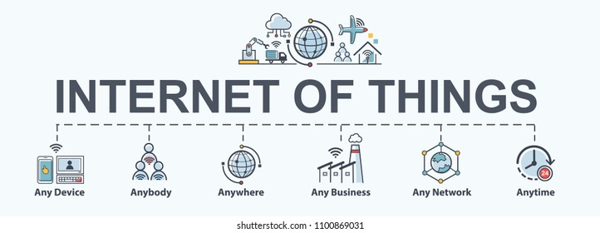
Introduction
4

Slide 5
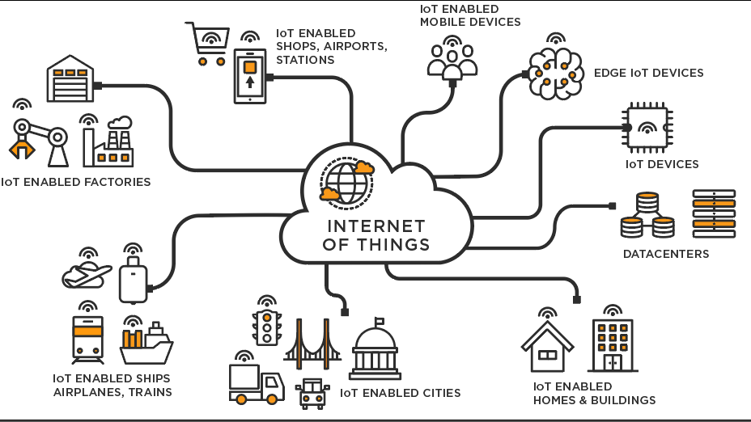
5

Slide 6
02
Concept MQTT
6

Slide 7

Message Queuing Telemetry Transport

Slide 8
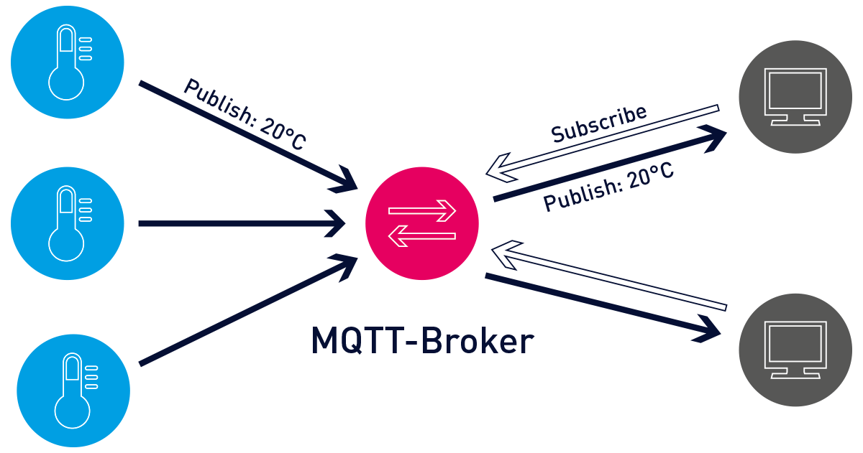

Slide 9
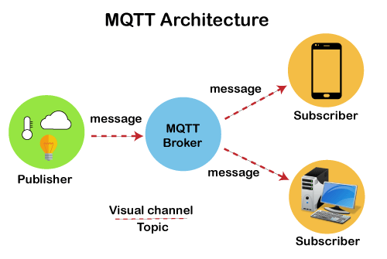
Concept MQTT
9

Slide 10
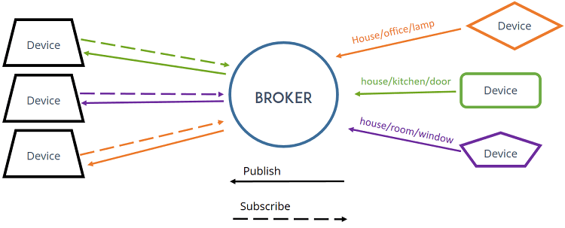
10
Notes:
: L’automatisme sert à remplacer une action ou décision habituelle et prédéfinie sans l’intervention de l'être humain
ce domaine est très évolutive ,depuis le 1ere révolution industrielle jusqu’à la industrie 4.0 qui est baser sure l’intelligence artificiel et l’internet d’objet .
Dès nos jours l’automatisme est impliqué dans plusieurs secteurs comme l'agroalimentaire avec les lignes de conditionnement et les machines spéciales, la chimie, l’industrie pétrolière, les usines de production d'électricité, l’industrie pharmaceutique.

Slide 11
03
Conception Electrique
11
Notes:
dans cette partie nous détaillons les différent outille utilisée dans l’enseignement d’automatisme.

Slide 12
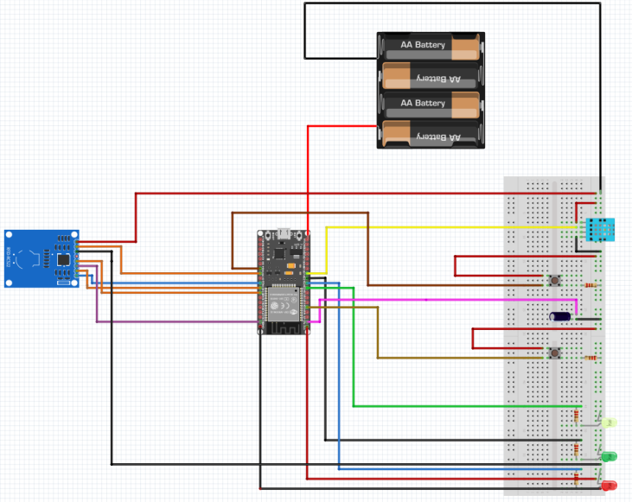
12

Slide 13
Matériels Utilisées
ESP 32
Capteur de Température et d’humidité DHT11
RFID RC522
Câbles de connexion
Raspberry pi Zero W (une machine virtuelle est utilisé en tant que Raspbery pi zero w )
Support pile afin d’alimenter la carte esp32
2 Boutons un pour simuler l’ouverture de la porte et l’autre pour simuler la présence gaz (ou flamme ) à la maison
13

Slide 14
04
Code
14
Notes:
dans cette partie nous détaillons les différent outille utilisée dans l’enseignement d’automatisme.

Slide 15
organigrame de foction connect_wifi
Start
Connect WIFI
Is the RaspBerry connected to WIFI
NO
OUTPUT ‘’…’’
If time >timeout
NO
yes
Connect to Broker
OUTPUT ‘Failed to connect’’
yes
15
Notes:
Le but de la SADT est d’offrir une vision globale et synthétique du système automatisé

Slide 16
Start
Connect to Broker
Is the RaspBerry connected to Broker
NO
OUTPUT ‘’MQTT Connecting’’
If we tried 5 times
NO
yes
yes
Output connected
Restarting
Subscribe SONY
Subscribe R1
Subscribe R2
Subscribe R3
Subscribe RFID
16
Notes:
Le but de la SADT est d’offrir une vision globale et synthétique du système automatisé

Slide 17
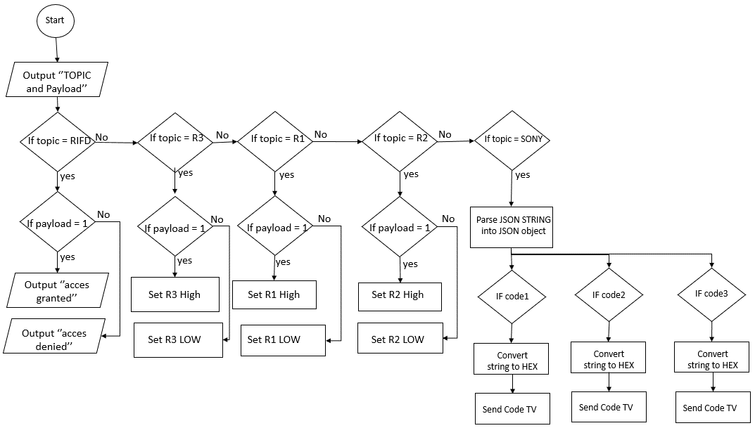
17

Slide 18
Start
Define input output
Initialise Sensers
Output ‘’everything’’ setup

Slide 19
Start
NO
If card is present
YES
Output ‘’UID tag’’
Copy the content of the cart into a variable
NO
If card is admissable
YES
Publish in the RFID_TOPIC false
Publish in the RFID_TOPIC true

Slide 20
Start
Button Pressed
Publish "Someone opened the door.“ in DOOR_TOPIC

Slide 21
Start
read Temperature and humidity
Parse JSON STRING into JSON object
Publish in WEATHER_TOPIC

Slide 22
Start
wifiCheck_pub()
yes
if client is not connected
connectToBroker()
No
RFID_pub
button1_pub
button2_pub
Read Temperature and humidity

Slide 23
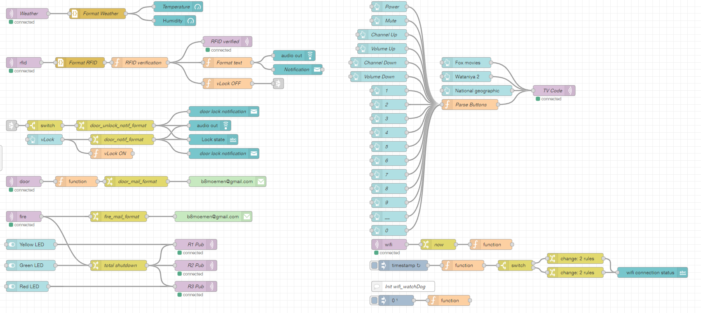

Slide 24
Merci pour votre attention !
24

